Slide 1


DISEÑO DEL MULTIPLICADOR Y RAIZ CUADRADA
José Jafeth Salazar Céspedes 0524109

Slide 2
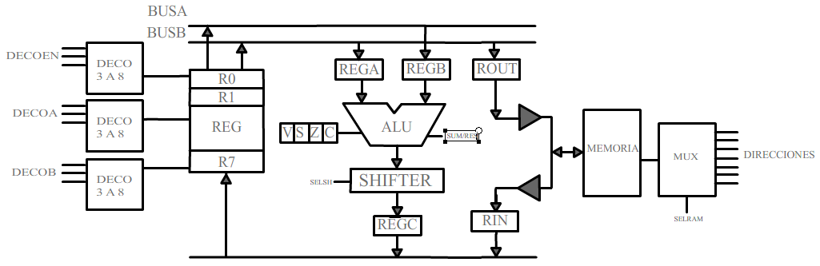
DATAPATH UTILIZADO
El data-path de la siguiente figura, va a ser controlado para realizar las operaciones de raíz cuadrada y multiplicación para datos de 8 bits.

Slide 3
FSM
La FSM es activada con unas señales de entrada para así poder obtener el control de las señales que controlan el data-path; Para una mayor rapidez la FSM fue diseñada por medio del lenguaje AHDL.

Slide 4
SEÑALES DE ENTRADA
START: Es utilizado para inicializar la máquina de estados.
M/R: Aquella que se encarga de escoger si se la operación a realizar es la multiplicación o la raíz cuadrada.
CARRY, ZZ4, YY0, ZZ3, WW0, ZZM0: Son señales que indican la cuenta de los diferentes contadores implementados respectivamente.
R1LSB, R2LSB: Son las encargadas de censar el bit menos significativo del multiplicador y el acumulador (Parte Baja y parte Alta).

Slide 5
SEÑALES DE SALIDA
ENABLE DE LOS REGISTROS: Son los que me controlan la entrada de datos a los registros.
OUTPUT ENABLE DE LOS REGISTROS: Son los que controlan la salida de datos de los registros.
CLEAR: Se encarga de limpiar o borrar los registros determinados.
COUNT/LDX, COUNT/LDY, COUNT/LDZ, COUNT/LDW: Estas señales se encargan de cargar o empezar la cuenta en los contadores implementados en el datapath.
OEBB, OEBA: Se encargan de activar o desactivar un triestado, con el fin de dar paso o bloquear el paso del dato hacia el busA o busB, según como este predeterminado.

Slide 6
SEÑALES DE SALIDA
DECOEN: Es el encargado de los enable del banco de registros, los cuales son direccionados a través de un decodificador de 3 a 8 bits.
DECOA, DECOB: Estas dos señales son las encargados de los OUTPUT ENABLE del banco de registros, las cuales se obtiene por medio de dos decodificadores de 3 a 8 bits.
SELRAM: Es la encargada de seleccionar la dirección de la RAM a través de un multiplexor que se implemento para ello.
SELSH: Esta señal es la que escoge o selecciona el desplazamiento, ya sea a la izquierda o derecha con cero ‘0’ o con uno ‘1’, lo que corresponde a la señal del SHIFTER.

Slide 7
SEÑALES DE SALIDA
SUM/RES: Es la que indica a la ALU, si la operación a realizar es la suma (Se activa con uno) o la resta (Se activa con cero).
CHEN: Es la que activa el funcionamiento de la RAM.
W/R: Se encarga de indicarle a la RAM si se va a escribir o a leer en ella.

Slide 8
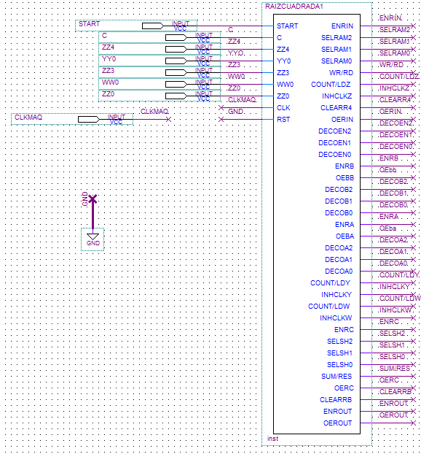
ESQUEMATICO DE LA FSM

Slide 9
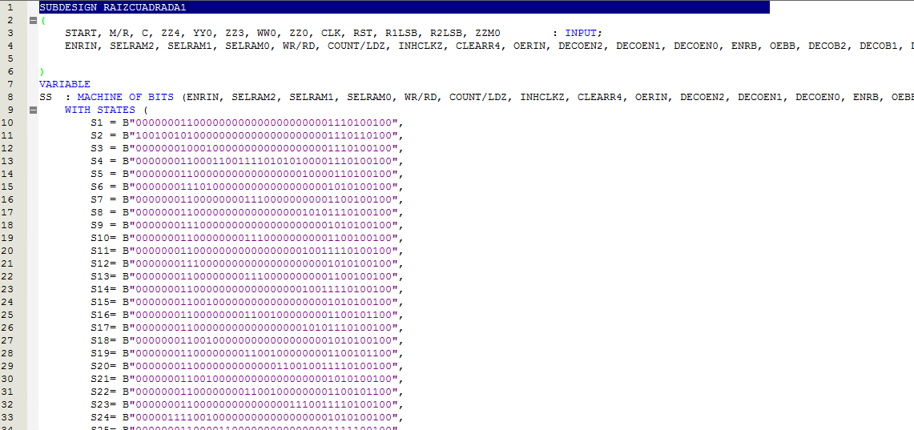

IMPLEMENTACION EN AHDL

Slide 10
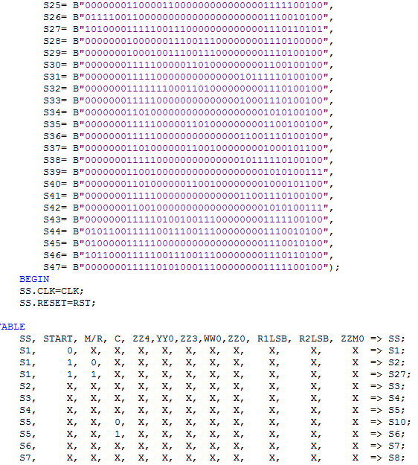

Slide 11
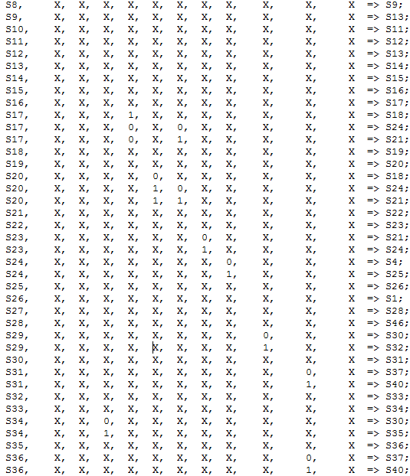

Slide 12
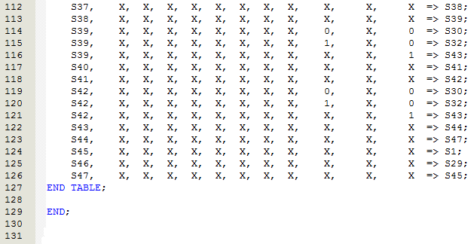

Slide 13
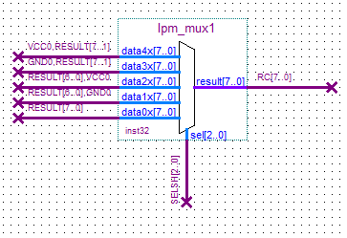
IMPLEMENTACION EN QUARTUS
SHIFTER:
La implementación de un SHIFTER en QUARTUS se hizo a través de un multiplexor el cual posee una señal de control para controlar la salida, como se puede observar en la figura.

Slide 14
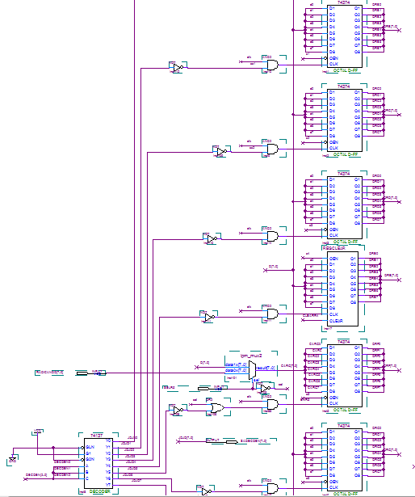
BANCO DE REGISTROS:
Para el banco de registros se utilizo CI 74374 y tres decodificadores, estos decodificadores cumplen la función de: Uno para el enable de los registros y los otros dos para la señal de salida de los mismos.

Slide 15
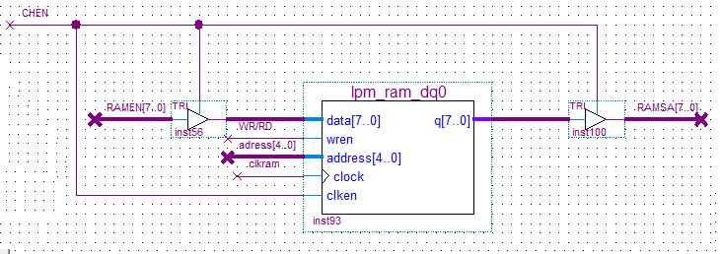
RAM: En la siguiente figura se muestra la RAM implementada en el data-path, la cual se hizo por medio de megafunciones.

Slide 16
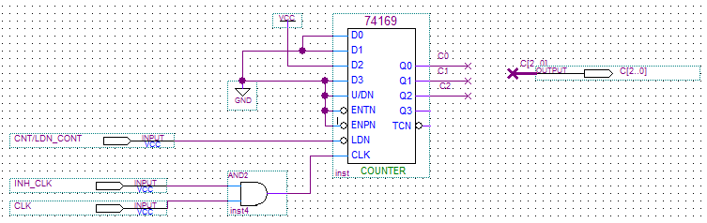
CONTADORES
Los contadores son diseñados con el fin de realizar una parte del algoritmo diseñado una serie de veces predeterminada.

Slide 17
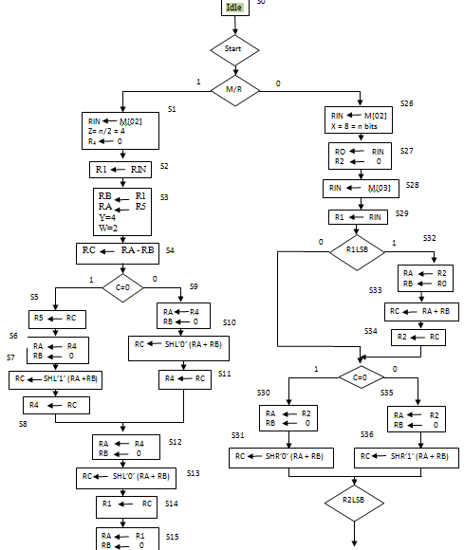
ASM

Slide 18
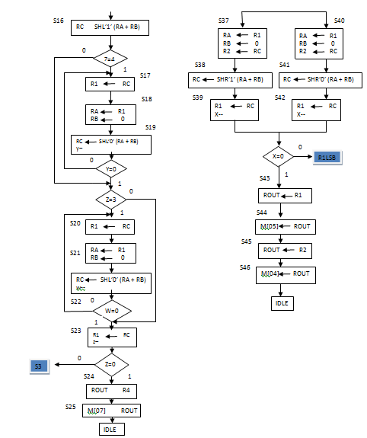

Slide 19
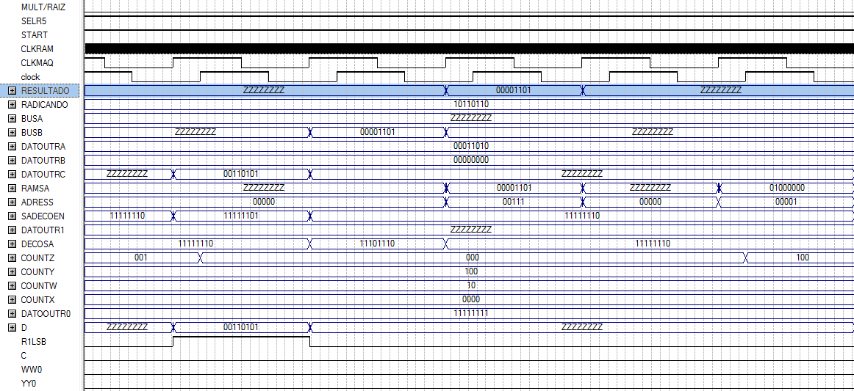
SIMULACION DE LA RAIZ CUADRADA
RADICANDO: 10110110
RESULTADO

Slide 20
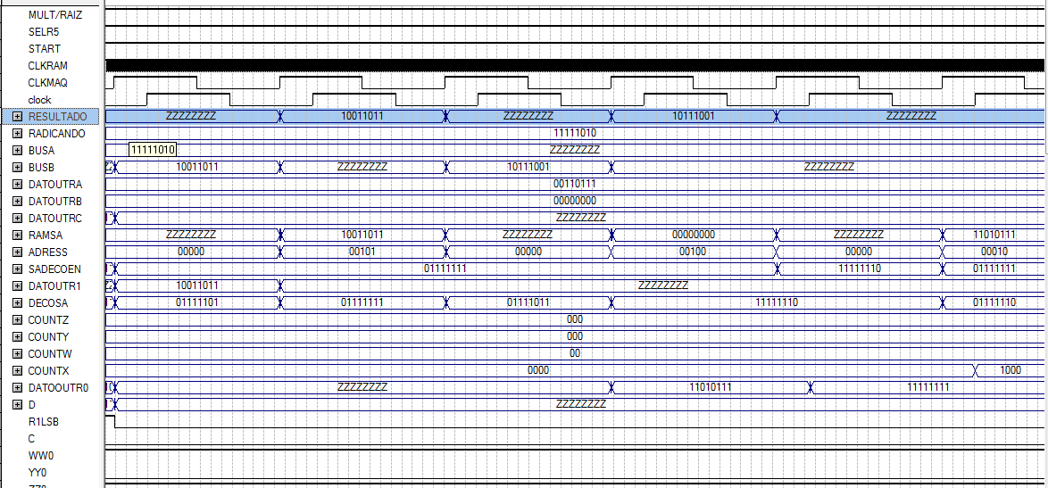
SIMULACION DE LA MULTIPLICACION
MULTIPLICANDO: 11010111
MULTIPLICADOR: 11011101
PARTE BAJA
PARTE ALTA

